Slide 1
Zookeeper
A Distributed Coordination Service for Distributed Application
老汤

Slide 2
课程内容
为什么需要zookeeper
单机安装zookeeper
命令行操作zookeeper
1、核心原理
ZooInspector操作zookeeper
配置管理
数据模型（ZNode）
分布式锁的实现
安装分布式zookeeper
Master选举机制
分布式zookeeper原理
3、zookeeper的使用场景
HDFS的HA集群规划
创建zookeeper会话
HDFS HA的配置
创建节点(节点的种类)
恢复一个NameNode状态
2、Java操作zookeeper
watcher机制
ACL机制
curator操作zk

Slide 3

Zookeeper
为什么需要Zookeeper？
NameNode
NameNode
SecondaryNameNode
Standby master
Storage master
Slave infos
Block infos
Slave infos
Block infos
/user/word.txt
blockInfos
block1
block2
block3
block4
DataNode
block2
block1
block4
block6
Storage slaves
block5
block6
…….
blockn
block3
blockn
block5

Slide 4
单机安装
1: 下载zk https://mirrors.tuna.tsinghua.edu.cn/apache/zookeeper/stable/
jar包名为：zookeeper-3.4.10.tar
2: 在master上创建一个~/bigdata/zookeeper的目录
将上面下载的zk上传至这个目录下(用filezilla工具)
分别在zookeeper 下创建目录data和log，并解压zk的jar包
mkdir ~/bigdata/zookeeper
mkdir ~/bigdata/zookeeper/data
mkdir ~/bigdata/zookeeper/log
cd ~/bigdata/zookeeper
tar -xf zookeeper-3.4.10.tar
3: 进入到zk中的conf目录，配置zoo.cfg文件，如下：
cd ~/bigdata/zookeeper/zookeeper-3.4.10/conf
cp zoo_sample.cfg zoo.cfg
vi zoo.cfg 填写如下配置：
dataDir=/home/hadoop-twq/bigdata/zookeeper/data
dataLogDir=/home/hadoop-twq/bigdata/zookeeper/log

Slide 5
单机安装
3: 在master中配置环境变量
vi ~/.bash_profile
export ZK_HOME=/home/hadoop-twq/bigdata/zookeeper/zookeeper-3.4.10
PATH=$PATH:$HOME/.local/bin:$HOME/bin:$JAVA_HOME/bin:$HADOOP_HOME/bin:$HADOOP_HOME/sbin:$ZK_HOME/bin
source .bash_profile
4: zkServer.sh start 启动zk
5: jps验证

Slide 6
使用脚本命令zkCli.sh操作Zookeeper
连接zk： zkCli.sh -server master:2181
ls / => 查看根节点
create /app2/p_1 “” => 会报错，因为/app2目前还不存在
create /app1 some_data => 创建一个节点
create /app2 “” => 先创建/app2
get /app1 => 获取节点/app1的数据值
create /app2/p_1 “” => 创建/app2/p_2
set /app1 my_data => 给节点/app1设置值
create /app2/p_2 “” => 创建/app2/p_2
get /app1 => 获取节点/app1的数据值
delete /app2/p_2 => 删除节点/app2/p_2
create /app1/p_1 “p_1_config” => 创建一个节点
quit => 退出zkCli
create /app1/p_2 “” => 创建一个节点
create /app1/p_3 “” => 创建一个节点

Slide 7
使用ZooInspector查看Zookeeper
下载： https://issues.apache.org/jira/secure/attachment/12436620/ZooInspector.zi

Slide 8
Data Model
ZNode
/
/zookeeper
/app1
/app2
.
.
.
.
/app1/p_1
/app1/p_2
/app1/p_2
/zookeeper/quota

Slide 9
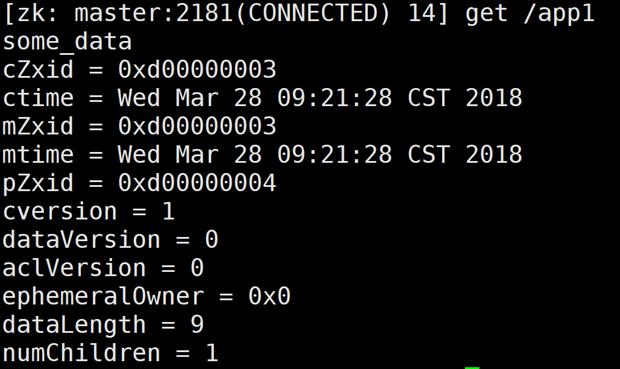
Data Model - ZNode
数据内容，默认最大为1M
节点创建时的事物id
节点创建时的时间
节点被修改时的事物id
节点被修改时的时间
节点的子节点列表最后一次修改时的事物id
节点的子节点列表的版本号
当前节点的数据内容的版本号
当前节点的权限的版本号
创建该临时节点的会话id,如果是持久节点的话则为0
当前节点的数据内容的长度
当前节点的子节点的个数

Slide 10
安装分布式Zookeeper
1: 进入到zk中的conf目录，配置zoo.cfg文件，如下：
vi zoo.cfg 填写如下配置：
server.0=master:8880:7770
server.1=slave1:8881:7771
server.2=slave2:8882:7772
2: 将master上的zookeeper文件夹scp到slave1和slave2中
scp -r ~/bigdata/zookeeper/ hadoop-twq@slave1:~/bigdata/
scp -r ~/bigdata/zookeeper/ hadoop-twq@slave2:~/bigdata/
3: 分别在3台服务器中的~/bigdata/zookeeper/data中新增文件myid,
cd ~/bigdata/zookeeper/data 然后vi myid;内容如下：
master上的内容为0
slave1上的内容为1
slave2上的内容为2
4、关闭master上面的zk服务， zkServer.sh stop
5、在slave1,slave2配置环境变量
6: 分别到3台服务器中启动节点zk服务：
zkServer.sh start
5: 查看每一个服务器上的zk的状态：
zkServer.sh status

Slide 11

分布式Zookeeper特点
zk server 集群
Leader
QuorumPeerMain
转发有事物的操作
转发有事物的操作
QuorumPeerMain
QuorumPeerMain
Follower
Follower
客户端

Slide 12
Java API对Zookeeper的基本操作
1、创建会话
2、创建节点
3、设置节点
4、删除节点

Slide 13
ZNode的watch机制
默认watcher
KeeperState的值如下：
Disconnected(0),
NoSyncConnected(1),
SyncConnected(3),
AuthFailed(4),
ConnectedReadOnly(5),
SaslAuthenticated(6),
Expired(-112);
定制watcher
WatchType的值如下：
None(-1),
NodeCreated(1),
NodeDeleted(2),
NodeDataChanged(3),
NodeChildrenChanged(4);

Slide 14
ZNode的ACL机制
权限控制模式：world, auth, digest, ip 和 super

Slide 15
使用curator开发zk应用
1、创建会话
2、创建节点
3、设置节点
4、删除节点

Slide 16
Zookeeper使用场景之配置管理
ZK Servers
/config
/app
配置中心
/dbcfg
App
load DB config
App
load DB config
App
load DB config
App
load DB config
DB

Slide 17
Zookeeper使用场景之分布式锁
ZK Servers
/locks
/app_lock_00001
/app_lock_00002
/app_lock_00003
/app_lock_00004
App
（do with DB)
App
（do with DB)
App
（do with DB)
App
（do with DB)
lock
lock
lock
lock
unlock
unlock
unlock
unlock
DB

Slide 18
Zookeeper
为什么需要Zookeeper？
NameNode
NameNode
SecondaryNameNode
Standby master
Storage master
Slave infos
Block infos
Slave infos
Block infos
/user/word.txt
blockInfos
block1
block2
block3
block4
DataNode
block2
block1
block4
block6
Storage slaves
block5
block6
…….
blockn
block3
blockn
block5

Slide 19
Zookeeper实现Master选举机制
ZK Servers
/master
创建/master节点
App
App
App
App

Slide 20
Zookeeper实现Master选举机制
ZK Servers
/master
/app-lock-0000000020
/app-lock-0000000021
/app-lock-0000000022
/app-lock-0000000022
创建临时有序的节点
App
App
App
App

Slide 21
Zookeeper在HDFS中的应用 - HDFS HA集群规划
High Available
master
matser、slave1、slave2
NameNode
SecondaryNameNode
ZKServer
DataNode
DataNode
ZKServer
ZKServer
slave1
slave2

Slide 22
Zookeeper在HDFS中的应用 - HDFS HA集群规划
ZK
ZK
ZK
HeartBeat
HeartBeat
ZKFailover
Controller
ZKFailover
Controller
Journal nodes
JN
JN
JN
控制NN
控制NN
监控nameNode
监控nameNode
NameNode
(Active)
数据同步
NameNode
(Standby)
master:
NameNode
JN
ZKFC
ZK
slave1:
NameNode
JN
ZKFC
ZK
DataNode
slave2:
JN
ZK
DataNode
DataNode
DataNode
DataNode
DataNode

Slide 23
Zookeeper在HDFS中的应用 - HDFS HA 配置
0、stop-dfs.sh，然后备份三台机器上的core-site.xml hdfs-site.xml
1、在master上的hadoop的hdfs-site.xml增加如下的配置：
<property>
<name>dfs.nameservices</name>
<value>mycluster</value>
<description>HDFS名字节点服务的逻辑名称，可以是任意值</description>
</property>
<property>
<name>dfs.ha.namenodes.mycluster</name>
<value>nn1,nn2</value>
<description>每一个NameNode在集群中的唯一标识</description>
</property>
<property>
<name>dfs.namenode.rpc-address.mycluster.nn1</name>
<value>master:8020</value>
<description>nn1这个名字节点在RPC的时候使用的端口</description>
</property>
<property>
<name>dfs.namenode.rpc-address.mycluster.nn2</name>
<value>slave1:8020</value>
<description>nn2这个名字节点在RPC的时候使用的端口</description>
</property>

Slide 24
Zookeeper在HDFS中的应用
1、在master上的hadoop的hdfs-site.xml增加如下的配置：
<property>
<name>dfs.namenode.http-address.mycluster.nn1</name>
<value>master:50070</value>
<description>nn1这个NameNode对外提供的http服务的端口</description>
</property>
<property>
<name>dfs.namenode.http-address.mycluster.nn2</name>
<value>slave1:50070</value>
<description>nn2这个NameNode对外提供的http服务的端口</description>
</property>

Slide 25
Zookeeper在HDFS中的应用
1、在master上的hadoop的hdfs-site.xml增加如下的配置：
<property>
<name>dfs.namenode.shared.edits.dir</name>
<value>qjournal://master:8485;slave1:8485;slave2:8485/mycluster</value>
<description>标识Journal组</description>
</property>
<property>
<name>dfs.journalnode.edits.dir</name>
<value>/home/hadoop-twq/bigdata/dfs/journal/data</value>
<description>存储Journal数据的地方</description>
</property>
<property>
<name>dfs.client.failover.proxy.provider.mycluster</name>
<value>org.apache.hadoop.hdfs.server.namenode.ha.ConfiguredFailoverProxyProvider</value>
<description>用于Java客户端来连接Active的nameNode</description>
</property>

Slide 26
Zookeeper在HDFS中的应用
1、在master上的hadoop的hdfs-site.xml增加如下的配置：
<property>
<name>dfs.ha.fencing.methods</name>
<value>sshfence</value>
<description>用于在nameNode失败的时候不会对外提供服务</description>
</property>
<property>
<name>dfs.ha.fencing.ssh.private-key-files</name>
<value>/home/hadoop-twq/.ssh/id_dsa</value>
<description>用于在nameNode失败的时候不会对外提供服务</description>
</property>
用hadoop-twq账号在slave1上配置无密钥登陆master:
ssh-keygen -t dsa -P '' -f ~/.ssh/id_dsa
cat ~/.ssh/id_dsa.pub >> ~/.ssh/authorized_keys
scp ~/.ssh/authorized_keys hadoop-twq@master:~/.ssh/
ssh master不需要密码就表示配置成功

Slide 27
Zookeeper在HDFS中的应用
配置core-site.xml:
<property>
<name>fs.defaultFS</name>
<value>hdfs://mycluster</value>
<description>HDFS的基本路径</description>
</property>
将core-site.xml hdfs-site.xml同步到到slave1和slave2上：
scp core-site.xml hdfs-site.xml hadoop-twq@slave1:~/bigdata/hadoop-2.7.5/etc/hadoop/
scp core-site.xml hdfs-site.xml hadoop-twq@slave2:~/bigdata/hadoop-2.7.5/etc/hadoop/

Slide 28
Zookeeper在HDFS中的应用 - fomat 以及同步 namenode
3、在master、slave1和slave2上执行~/bigdata/hadoop-2.7.5/sbin/hadoop-daemon.sh start journalnode
4、在master中执行scp -r ~/bigdata/dfs/name/ hadoop-twq@slave1:~/bigdata/dfs/
5.1、如果从一个不是HA的HDFS集群转向HA集群，那么执行：
在slave1中执行~/bigdata/hadoop-2.7.5/bin/hdfs namenode -bootstrapStandby => 同步两个namenode的数据
在master中执行hdfs namenode -initializeSharedEdits => 初始化journal node的数据
5.2、如果是全新的搭建一个HA的HDFS集群，那么执行：
在master中执行hdfs namenode -format即可
6、重启HDFS集群
start-dfs.sh

Slide 29
Zookeeper在HDFS中的应用 - 手动控制nameNode的状态
hdfs haadmin -getServiceState nn1 => 查看nn1这个nameNode的状态
hdfs haadmin -transitionToStandby nn1 => 将nn1设置为standby状态
hdfs haadmin -transitionToActive nn1 => 将nn1设置为active状态

Slide 30
Zookeeper在HDFS中的应用 - 配置自动状态改变
先要stop-dfs.sh
7、配置master上的hdfs-site.xml:
<property>
<name>dfs.ha.automatic-failover.enabled</name>
<value>true</value>
</property>
8、配置master上的core-site.xml:
<property>
<name>ha.zookeeper.quorum</name>
<value>master:2181,slave1:2181,slave2:2181</value>
</property>
将core-site.xml hdfs-site.xml同步到到slave1和slave2上：
scp core-site.xml hdfs-site.xml hadoop-twq@slave1:~/bigdata/hadoop-2.7.5/etc/hadoop/
scp core-site.xml hdfs-site.xml hadoop-twq@slave2:~/bigdata/hadoop-2.7.5/etc/hadoop/
9、在master中执行~/bigdata/hadoop-2.7.5/bin/hdfs zkfc -formatZK
10、在master中执行start-dfs.sh
hadoop fs -ls hdfs://mycluster/
11、验证 http://master:50070
http://slave1:50070

Slide 31
Zookeeper在HDFS中的应用 - 杀死一个active状态的namenode进行验证
杀死active的namenode看看namenode的active是否会转换：
hadoop-daemon.sh stop namenode
stop-dfs.sh
用root用户在master和slave1上安装fuser:
yum -y install psmisc

